Slide 1
YouTube頻道分析
P2 – P8 新增欄位
P9 – P12 成效特差與成效特好的影片
P13 – P18 依影片發布間隔分析
P19 – P21 依影片主題分析

Slide 2
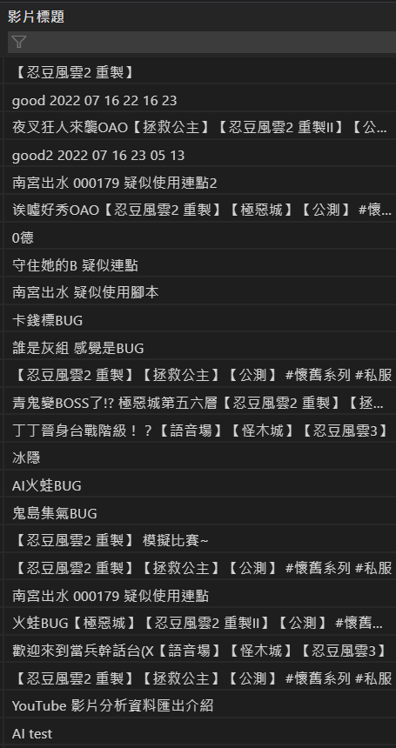
排除不公開的影片，包含這些等等

Slide 3
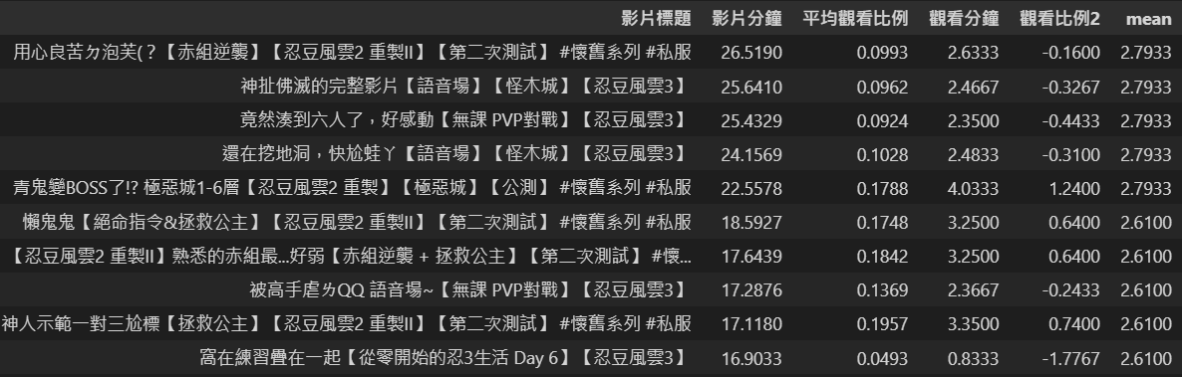
新增欄位
新增欄位：觀看比例2
用於直觀地看出某部影片的平均觀看比例偏高還偏低
大於0偏高，小於0偏低

Slide 4
新增欄位
由於平均觀看比例很難看出影片的觀看是高還低，越短的影片通常平均觀看比例會越高
比如說紫框的影片，影片長度為25.64分鐘
平均觀看比例為0.0962，表示觀眾平均看了不到一成
而藍框的影片長度為17.29分鐘，平均觀看比例為0.1369
表示觀眾平均看了這部影片的一成多一些
那要如何比較這兩部影片，哪部影片的觀看比例相對較高？或哪部影片低於平均？
因此新增了觀看比例2這一欄

Slide 5
新增欄位
觀看比例2的統計方式是把影片長度最接近的五部影片
它們的觀看長度取平均
2.7933是紫框五部影片的平均
2.6100是藍框五部影片的平均
再把觀看時長減去平均得出觀看比例2
讓這些影片跟其他長度相近的影片去比較平均觀看比例

Slide 6
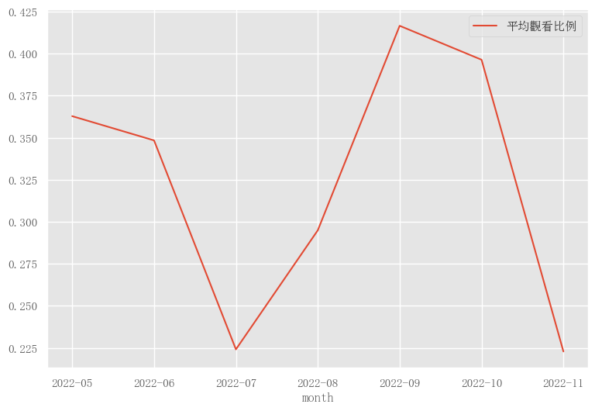
新增欄位
X軸為影片發布月份
Y軸為該月影片的平均觀看比例取平均
七月特別低

Slide 7
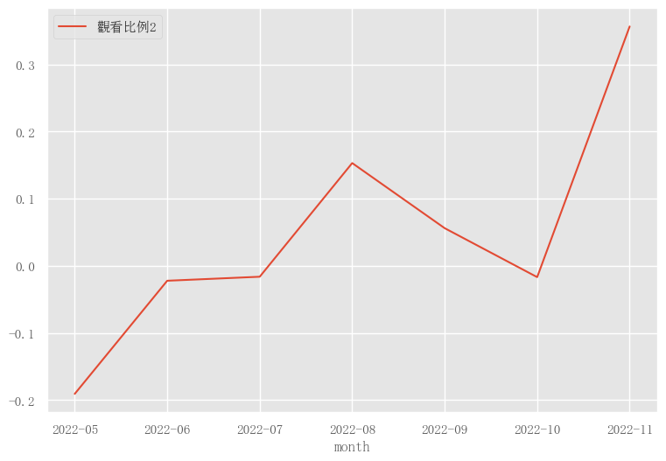
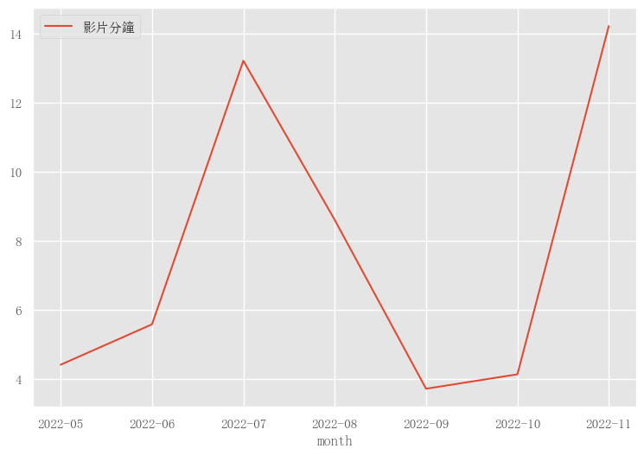
新增欄位
Y軸為校正後的觀看比例
實際上七月的觀看比例沒有特別低(左圖)，只是七月的長片特別多(右圖)
而5月和6月的觀看比例特低也正常，因為頻道剛創立，還沒有穩定受眾

Slide 8
新增欄位
新增欄位：
訂閱比例 = 獲得的訂閱人數 / ( 獲得的訂閱人數 + 流失的訂閱人數 )
新增欄位：
訂閱比例2 = 訂閱人數 / 觀看次數
用於觀察觀眾看某部影片的觀眾的訂閱狀況
分母使用非訂閱者的觀看次數較有統計意義
不過無法從原始資料取得這項指標
分母只好先使用觀看次數
新增欄位：
喜歡比例 = 喜歡的人數 / 觀看次數
用於觀察觀眾看某部影片的觀眾點喜歡的狀況

Slide 9
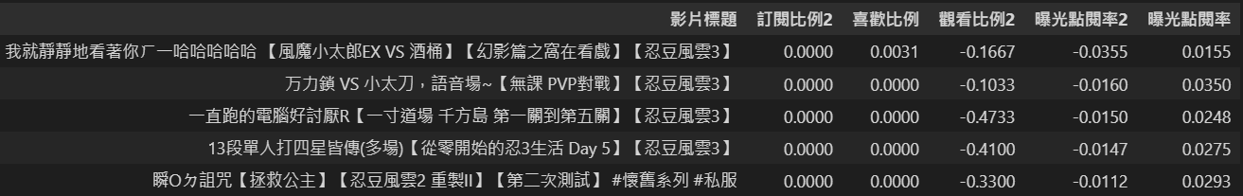
成效特差與成效特好的影片
成效特別差的影片：
可考慮設為不公開，以免這些影片降低頻道的整體曝光次數
包括訂閱比例低、喜歡比例低、觀看比例低、曝光點閱率低

Slide 10
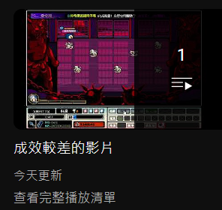
成效特差與成效特好的影片
另外身為創作者
我想多少會對把費盡心血製作的影片設為不公開感到抗拒
只因為它們成效較差
可以考慮把那些不公開的影片存到個播放清單
該播放清單設為公開，如下圖
如此以來，死忠粉絲還是可以看到那些成效較差的影片
同時又能讓那些影片不太會讓頻道掉觸及率

Slide 11
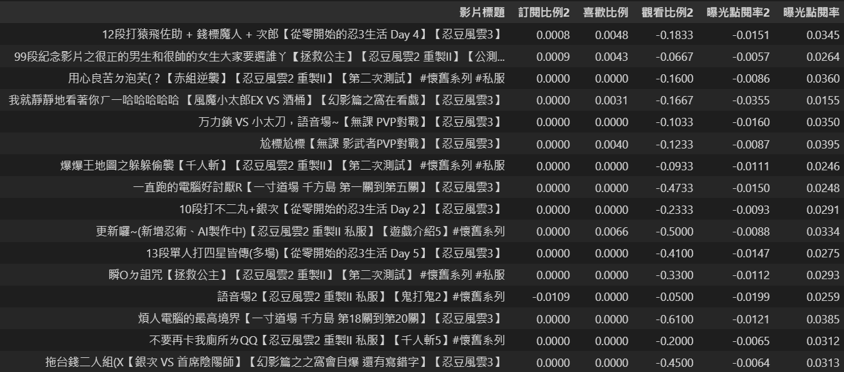
成效特差與成效特好的影片
成效偏差的影片：

Slide 12
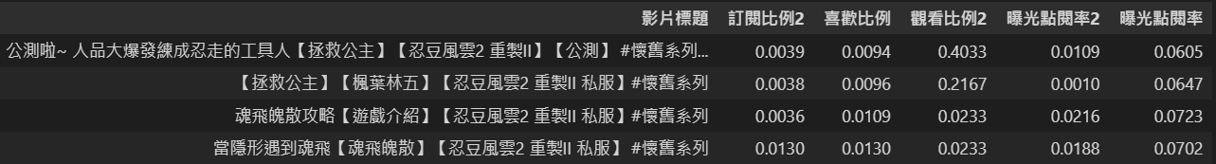
成效特差與成效特好的影片
成效特別好的影片：

Slide 13


依影片發布間隔分析
先排除離群值，有一部影片辦過活動
導致喜歡比例和訂閱比例遠高於其他影片
若有少部分辦活動導致成效特好的影片，可以先告訴我，在統計前先移除
或有很多影片都辦過活動，我可以把辦活動和沒辦活動的分開統計
來看辦活動是否符合效益
有辦活動的影片
其他影片

Slide 14
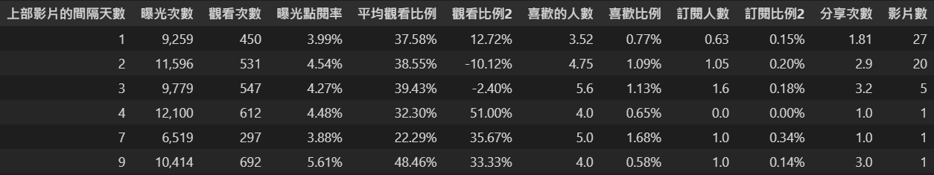
依影片發布間隔分析
依照影片與上部影片的間隔天數來統計成效：
若A影片在11月12日發片，B影片在11月13日發片，C影片在11月15日發片
則B影片的間隔天數為1，C影片的間隔天數為2，以此類推
而其他指標，如曝光次數與觀看次數等，是那些影片的平均

Slide 15
依影片發布間隔分析
這種方式適用於統計某個區間
像我的影片在111年7月26號後流量比較接近
於是從7月26號開始統計
若頻道經營三年，可以挑最近一年的影片來統計

Slide 16
依影片發布間隔分析
也較適合用於當間隔越久發片，則影片耗時製作越長的情況
以此看出要耗時多久做一部影片的效益比較佳
不過這不符合我發片的情況，我發片間格主要是看心情和有沒忘記
換言之，製片時間跟影片發布間格幾乎無關

Slide 17
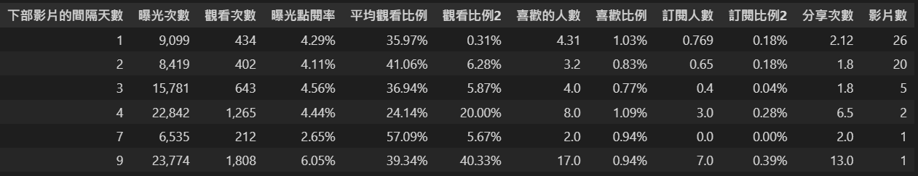
依影片發布間隔分析
我的情況適合依照下部影片的間隔天數來統計成效：
若A影片在11月12日發片，B影片在11月13日發片，C影片在11月15日發片
則A影片的間隔天數為1，B影片的間隔天數為2，以此類推

Slide 18
依影片發布間隔分析
這樣的統計模式偏向於看受眾的喜好
可能有人能每天都做一部影片
但幾乎沒有這麼熱情的受眾，受眾覺得每天都看這個頻道很膩
這時製作者便能看出多久做一部影片就好，更符合效益比

Slide 19
依影片發布間隔分析
以我的情況，4天出一支影片效益比較佳
不過只有兩部影片，所以不是很準
更可能是沒有顯著相關
沒有顯著相關表示在每部片的製作品質隨機的情況下
多久發一部片的成效都會差不多

Slide 20
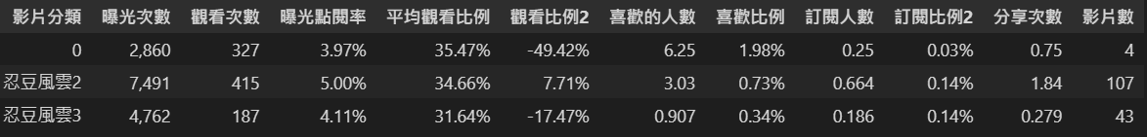
依影片主題分析
依照影片類型比較成效(指標取平均)
我主要拍的遊戲有忍豆風雲2和忍豆風雲3這兩種
0則為非兩者的遊戲
忍豆風雲2的成效明顯較好

Slide 21
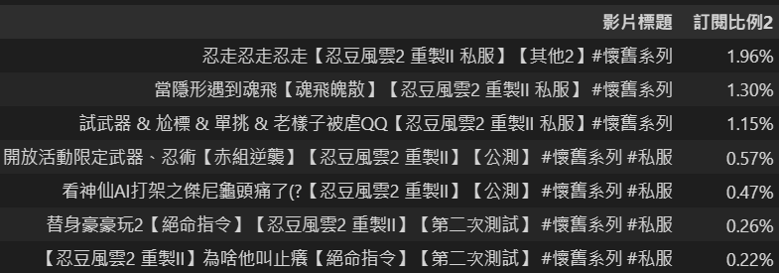
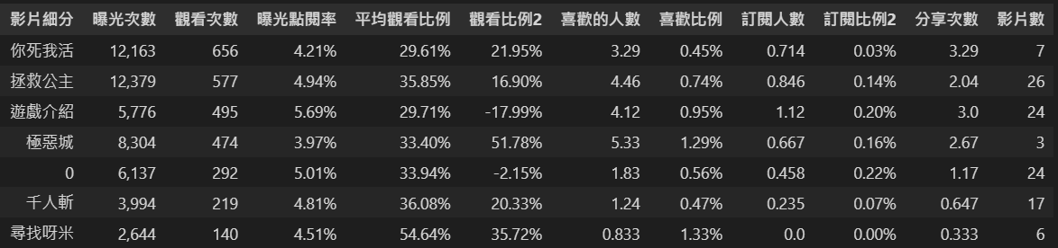
依影片主題分析
細分忍豆風雲2的影片類型
我不解為何未分類影片的訂閱比例特高
於是把這些影片調出來
發現大多是創頻道初期的影片
因為是小眾遊戲
所以創頻道初期訂閱較多
之後就成長緩慢了

Slide 22
依影片主題分析
看來遊戲介紹可以多發
因為訂閱比例最高
其他指標也不差
提升訂閱人數較容易擁有穩定流量

